Slide 1
SimKKN Sistem Imformasi KKN
ICT Center
Divisi Program

Slide 2
Tujuan SimKKN
Secara garis besar aplikasi SimKKN menjadi pendukung dalam registrasi dan pendaftaran bagi mahasiswa yang akan KKN, selain proses pendaftran dan registrasi SimKKN juga menentukan penempatan lokasi KKN serta pelaporan hasil KKN.

Slide 3
Distribusi SimKKN
Mahasiswa UNM
Jumlah SKS yang dilulusi sebanyak 110 sks (KKN Reguler), dan 120 sks (KKN PPL Terpadu).
Sudah melakukan pembayaran UKT pada semester ini.
Telah mengisi KRS dan mengambil mata kuliah KKN.
Admin SimKKN
Pusat KKN dan Pemberdayaan Masyarakat LP2M

Slide 4
Prosedur SimKKN
SimKKN Registrasi online dilakasanakan secara rutin oleh mahasiswa yang telah memprogramkan KKN, pada halaman http://kkn.unm.ac.id/
Jangka waktu pelaksanaan UKT online dimulai pada akhir maret atau awal april.
Pengisian SimKKN oleh mahasiswa wajib memenuhi syarat sebagai berikut:
Jumlah SKS yang dilulusi sebanyak 110 sks (KKN Reguler), dan 120 sks (KKN PPL Terpadu).
Sudah melakukan pembayaran UKT pada semester ini.
Telah mengisi KRS dan mengambil mata kuliah KKN.
Dalam aplikasi SimKKN mahasiswa di berikan pilihan:
Apakah mahasiswa ingin membeli jaket KKN?
Apakah mahasiswa tidak membeli jaket KKN? Dengan syarat sebelum melakukan pembayaran mahasiswa yg bersangkutan wajib melakukan verifikasi jaket ke Pusat KKN.

Slide 5
Prosedur SimKKN
Dalam aplikasi SimKKN mahasiswa di berikan pilihan:
Apakah mahasiswa ingin membeli jaket KKN?
Apakah mahasiswa tidak membeli jaket KKN? Dengan syarat sebelum melakukan pembayaran mahasiswa yg bersangkutan wajib melakukan verifikasi jaket ke Pusat KKN.
Admin SimKKN KKN yang telah ditunjuk oleh Pusat KKN melakukan verifikasi data dan verifikasi/approve jaket KKN bagi mahasiswa yang tidak membeli jaket /telah memiliki jaket KKN.

Slide 6
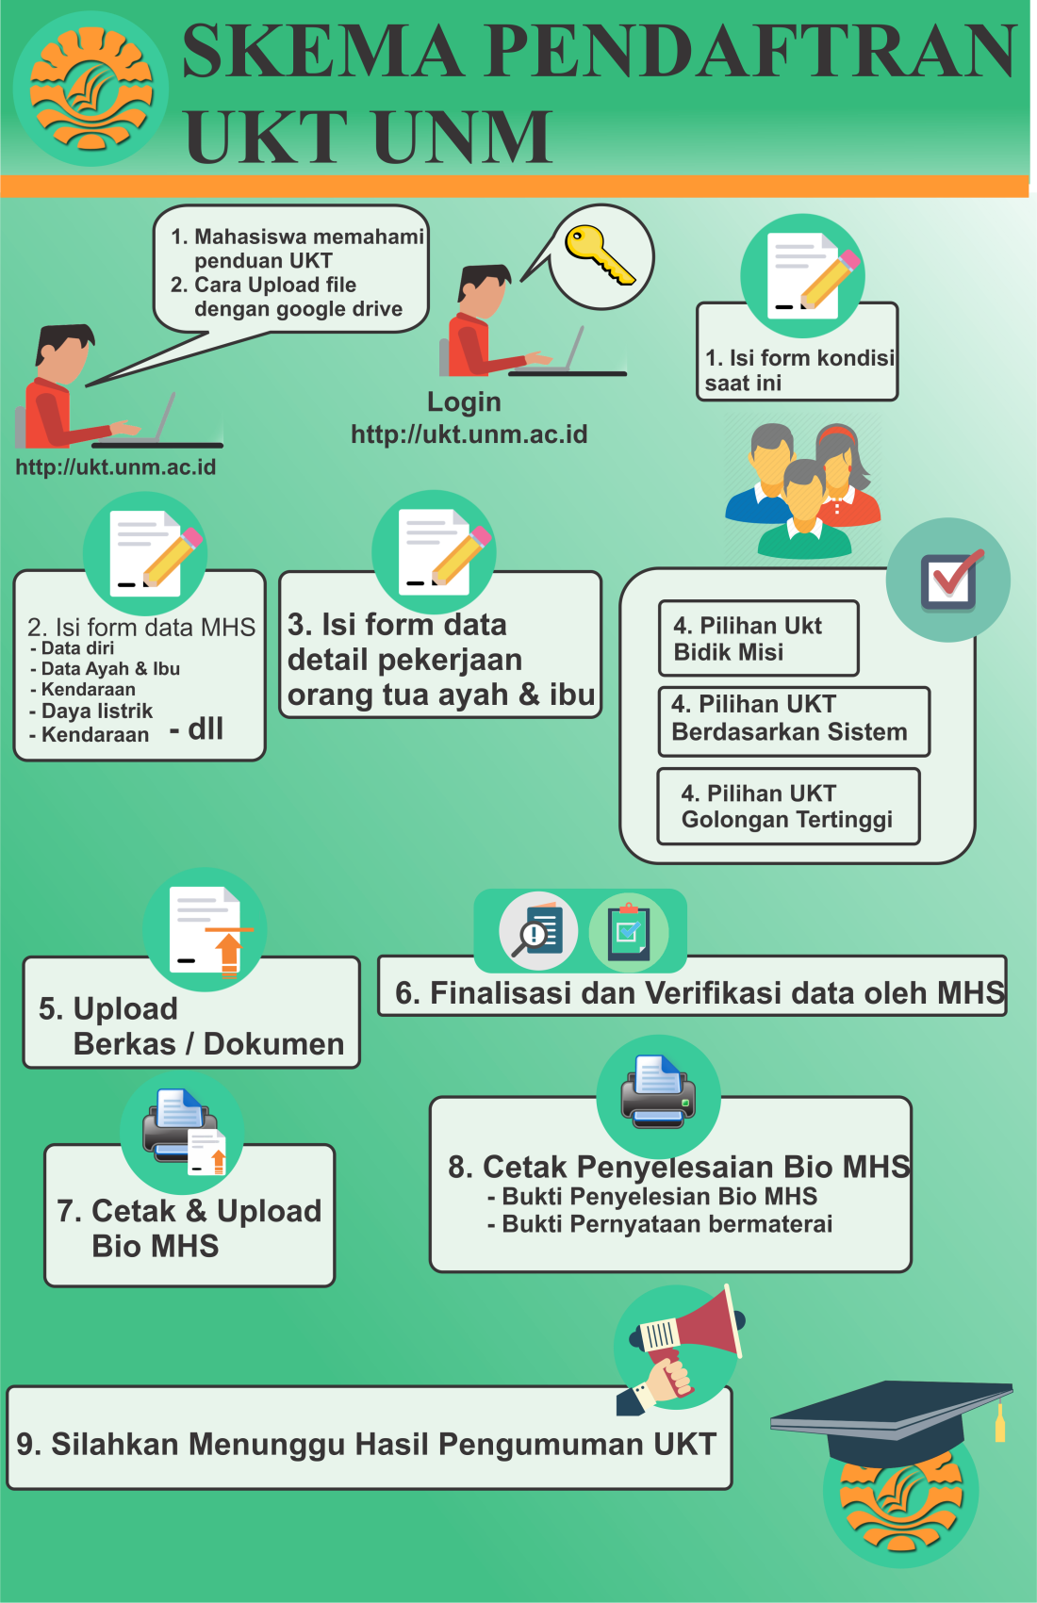
Skema SimUKT

